Slide 1
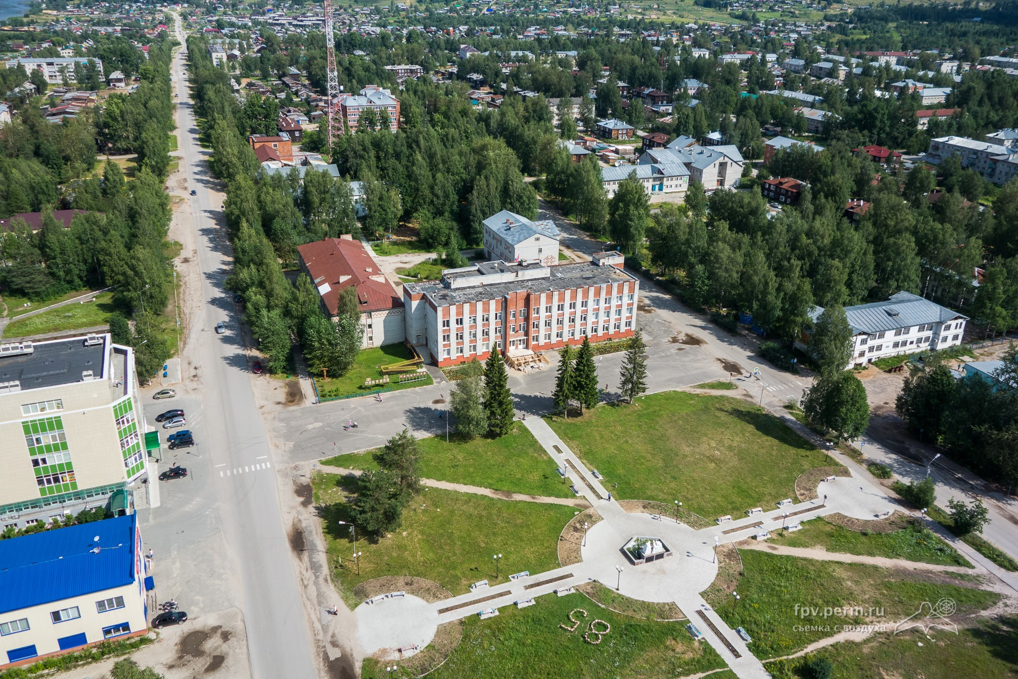
Красновишерский городской округ
Добровольная народная дружина «ПРАВОПОРЯДОК»

Slide 2
Красновишерский городской округ ДНД «ПРАВОПОРЯДОК»
Добровольная народная дружина «Правопорядок» внесена в региональный реестр народных дружин или общественных объединений правоохранительной направленности Пермского края 25 мая 2015 г.
В составе добровольной народной дружины Красновишерского городского поселения «Правопорядок» 8 народных дружинников.
Командир народной дружины – Михайлов Валерий Викторович.

Slide 3
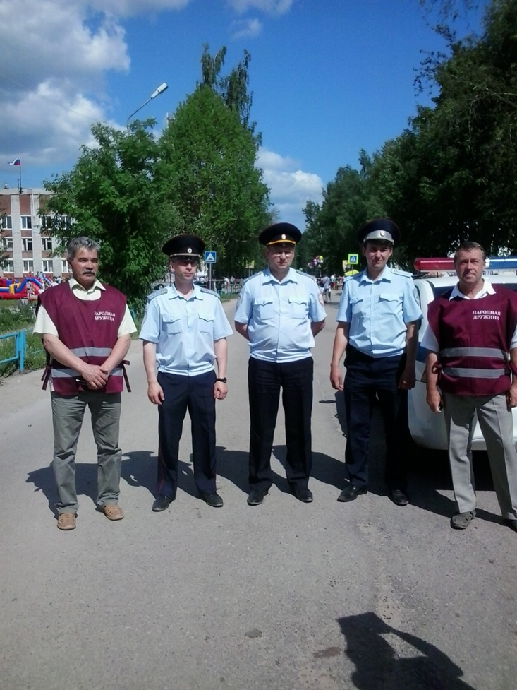
В целях обеспечения общественного порядка За 9 месяцев 2019 года народные дружинники
приняли участие в патрулировании улиц и общественных мест в г. Красновишерске для пресечения правонарушений 33 раза;
приняли участие в проведении совместно с Отделением МВД России по Красновишерскому району оперативно профилактических мероприятий, в том числе в проведении закупок алкогольной и спиртосодержащей продукции, поиске наркосодержащих растений, проведении обыска.

Slide 4
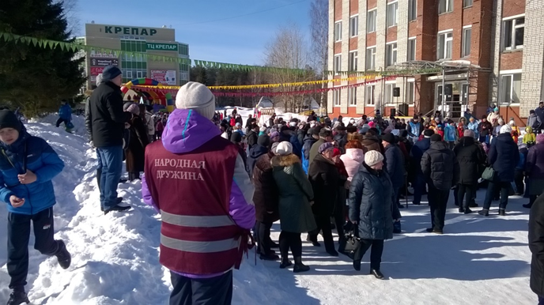
обеспечивали охрану общественного порядка при проведении 12 культурно-массовых и 20 спортивно-массовых мероприятий муниципального, межмуниципального и краевого уровней;

Slide 5
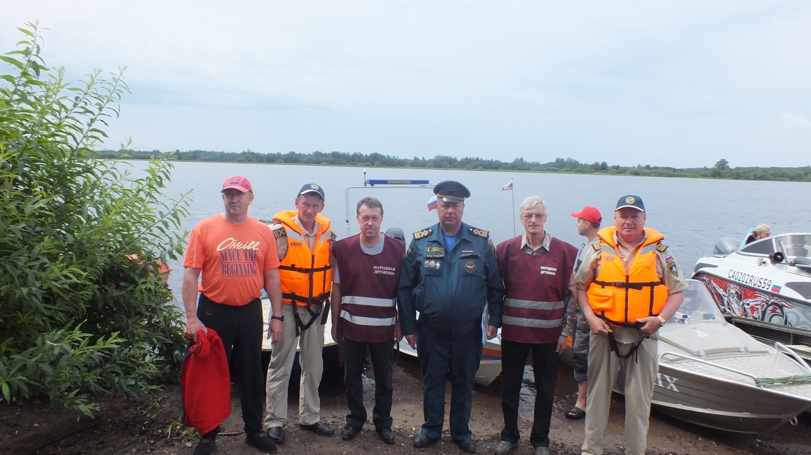
приняли участие в рейдах по профилактике правонарушений на воде совместно с Соликамским участком ФКУ «Центр ГИМС МЧС России по Пермскому краю» и Отделением МВД России по Красновишерскому району 2 раза.

Slide 6
В результате проделанной работы за истекший период народными дружинниками
выявлено 31 административное правонарушение;
проведено 287 профилактических бесед;
выявлено 6 случаев нарушений рыбной ловли в нерестовый период;
уменьшилось количество несчастных случаев на воде с гибелью людей с 12 за 7 месяцев 2018 года до 2 за аналогичный период 2019 года.

Slide 7
Члены ДНД «Правопорядок» активно участвуют в общественной жизни города, принимают участие в спортивных мероприятиях, экологических акциях, других социально значимых мероприятиях

